Slide 1
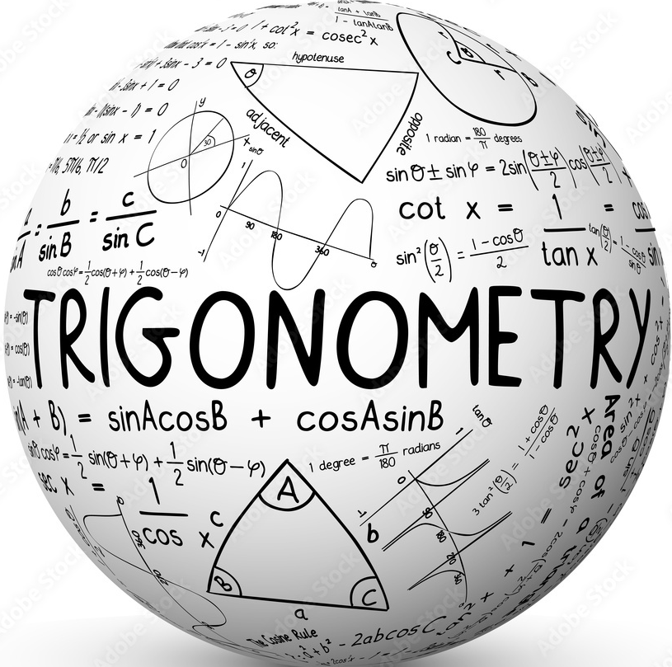
Телеграмм бот, знающий тригонометрическую таблицу
Автор: Манафов Султан

Slide 2
Используемые библиотеки:
telebot==0.0.5
math

Slide 3
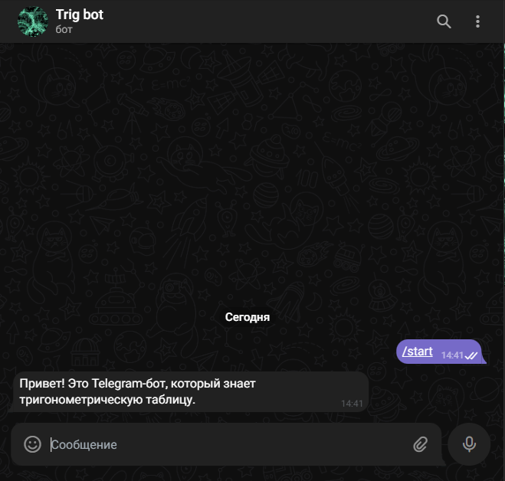
Для начала нужно запустить код, а затем уже пользоваться ботом.(Ссылка на телеграм-бот - https://t.me/ya_sult_bot)
При команде старт бот приветствует вас и дает представление о том, что умеет.

Slide 4
У данного телеграм-бота есть различные команды, такие как:
/help – показать справку
/start - начать использование бота
/trig <угол в градусах> - значения угла
/about - информация о телеграм-боте

Slide 5
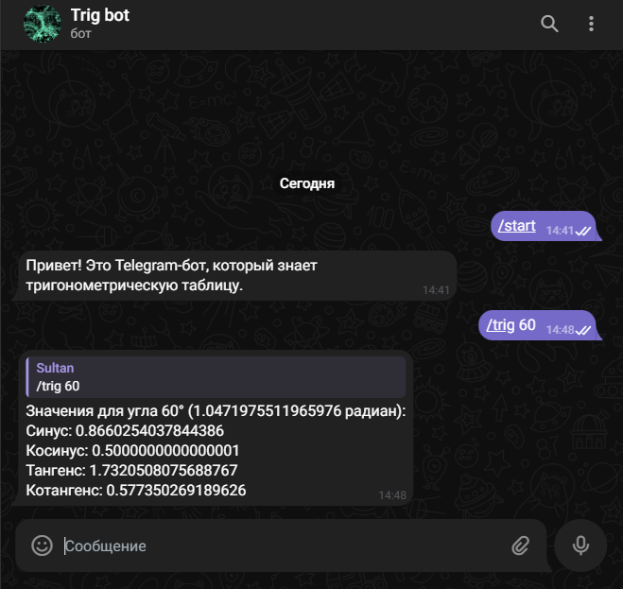
Воспользовавшись командой “/trig 60”, узнаем значения угла 60º

Slide 6
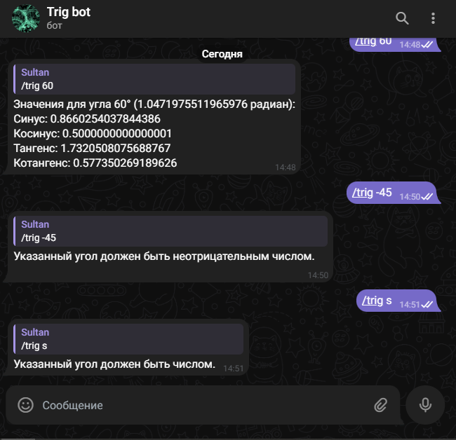
Если мы указываем отрицательное значение или любой символ, бот выводит следующие ответы

Slide 7
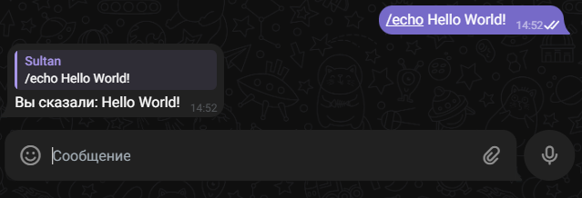
Так бот отвечает на команду “/echo”

Slide 8
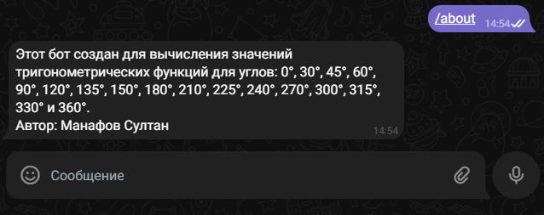
При помощи команды “/about” мы узнаем функции телеграм-бота и автора.

